Slide 1










检查护理质量、落实规章制度
医院护理查房培训模板
培训人：PPT汇

Slide 2
目 录
01
02
03
04
05
06
07
基本信息
病情摘要及
辅助检查
诊断
护理问题
护理措施
知识链接
讨论

Slide 3

第一部分
基本信息

Slide 4

基本信息
床号：
姓名：
性别：

Slide 5
基本信息
指标2
指标4
指标3
Description Goes Here
指标1
指标5
请插入您的文本内容，请请插入您的文本内容请请插入您的文本内容请请插入您的文本内容请请插入您的文本内容请请插入您的文本内容请请插入您的文本内容，请请插入您的文本内容请请插入您的文本内容请请插入您的文本内容请请插入您的文本内容请请插入您的文本内容请请插入您的文本内容，请请插入您的文本内容请请插入您的文本内容请请插入您的文本内容请请插入您的文本内容请请插入您的文本内容
请请插入您的文本内容
80%
请请插入您的文本内容
90%
请请插入您的文本内容
70%
请请插入您的文本内容
60%
请请插入您的文本内容
60%

Slide 6
第二部分
病情摘要及
辅助检查

Slide 7
病情摘要及辅助检查
复查血气分析提示二氧化碳较前明显下降；2型呼吸衰竭缓解，今停用呼吸兴奋剂
查体温38.7℃，查血象较前升高，即改用泰能针（1/6h）
患者颜面部及四肢水肿，考虑低蛋白血症
复查血象较前好转，血钾偏低，予以补钾利尿
2.14
2.18
2.19
2.20
2.21
2.22
2.24
查体温38.0℃,肌钙蛋白明显升高，抗感染不佳，痰培养及药敏提示溶血性葡萄球菌，即停用泰能针，改用敏感抗生素（克林霉素）加强抗感染治疗。患者肝肾功能明显异常、血浆蛋白较低，全身情况差，嘱患者加强营养，家属拒绝使用白蛋白
患者肾功能进一步恶化，今停用去甲万古霉素
患者生命体征平稳，神志好转，尝试脱机数分钟，血氧持续下降至30%，心率降至50次/分，连接呼吸机后血氧升至99%

Slide 8
病情摘要及辅助检查
请插入您的文本内容请插入您的文本内容请插入您的文本内容
请插入您的文本内容请插入您的文本内容请插入您的文本内容
40%
请插入您的文本内容请插入您的文本内容请插入您的文本内容
请插入您的文本内容请插入您的文本内容请插入您的文本内容
60%

Slide 9
第三部分
诊断

Slide 10
诊断
02
慢性肺源性心脏病 心功能4级
陈旧性肺结核并左肺不张.
03
01
04
慢性阻塞性肺疾病急性加重期 2型呼吸衰竭
肺部感染

Slide 11
诊断
请插入您的文本内容
请插入您的文本内容
请插入您的文本内容请插入您的文本内容请插入您的文本内容请插入您的文本内容请插入您的文本内容请插入您的文本内容请插入您的文本内容请插入您的文本内容请插入您的文本内容请插入您的文本内容请插入您的文本内容请插入您的文本内容请插入您的文本内容请插入您的文本内容
请插入您的文本内容请插入您的文本内容请插入您的文本内容请插入您的文本内容
请插入您的文本内容请插入您的文本内容请插入您的文本内容
请插入您的文本内容
请插入您的文本内容请插入您的文本内容
请插入您的文本内容
请插入您的文本内容请插入您的文本内容
请插入您的文本内容请插入您的文本内容请插入您的文本内容
请插入您的文本内容请插入您的文本内容请插入您的文本内容

Slide 12
？
第四部分
护理问题

Slide 13
护理问题
清理呼吸道无效：与呼吸道分泌物过多、痰液粘稠有关
气体交换受损：与呼吸衰竭有关
体温过高：与感染
有关
有感染的危险：与使用呼吸机有关
营养失调：低于机体需要量 与摄入不足、
消耗增加有关
生活自理能力缺陷：与气管插管、意识障碍有关
皮肤完整性受损：与长期卧床、营养不良有关
潜在并发症：水、电解质紊乱，肺性
脑病，多脏器功能衰竭

Slide 14
护理问题
请插入您的文本内容请插入您的文本内容
请插入您的文本内容请插入您的文本内容
75%
请插入您的文本内容
80%
25%
请插入您的文本内容
90%

Slide 15
！
第五部分
护理措施

Slide 16

护理措施
1. 病情监测
予以监测患者生命体征及意识变化，观察痰液的颜色、性状及量，观察皮肤的温湿度、皮肤粘膜的完整性、有无发绀、有无水肿，详细记录液体出入量；

Slide 17

护理措施
2. 机械通气的护理
妥善连接和固定呼吸机管道，防止管道折叠、扭曲，正确调节呼吸机参数，使呼吸机维持正常使用状态，保证有效通气；
床旁备负压吸引装置，及时予以吸痰，吸痰时采取无菌操作，防止发生感染；

Slide 18
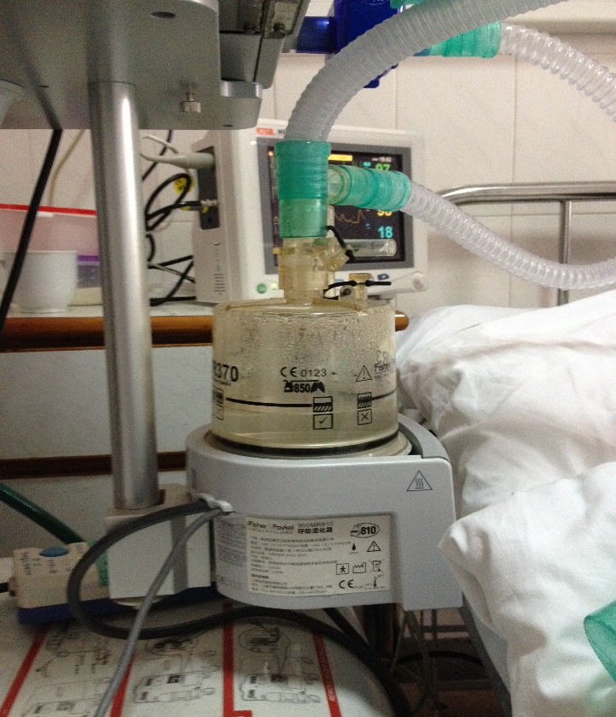
护理措施
2. 机械通气的护理
密切观察呼吸机的使用状态，及时倾倒管道内冷凝水，补充湿化罐里蒸馏水，确保患者呼吸道内得到充分的湿化，且避免呛咳及逆行感染；
每日观察口腔内粘膜情况，并以碳酸氢钠行两次口腔护理，及时清理口腔内分泌物，保持口腔清洁，防止感染；
密切观察呼吸机使用情 况，出现报警及时处理；
定时气囊放弃，缓解粘膜受压，避免缺血、坏死；

Slide 19
护理措施
3. 鼻饲管置管的护理
妥善固定鼻饲管，明确标识，定时检查鼻饲管留置长度，如有脱出，及时发现及时处理；
定时以石蜡油予以润滑，保持管道通畅，防止长期留置胃管致鼻咽喉粘膜损伤；
注食、注药前先予以吸痰，并适当抬高床 头，检查胃管是否在胃内，防止呛咳、反流引起的窒息；

Slide 20

护理措施
3. 鼻饲管置管的护理
注药、注食后注入少量清水保持胃管内清洁，防止食物长时间滞留胃管内发生变质；
注食时，保证食物温度适宜，每次量约200ml，以免引起患者不适、呕吐；
注药、注食后注入少量清水保持胃管内清洁，防止食物长时间滞留胃管内发生变质；
注食时，保证食物温度适宜，每次量约200ml，以免引起患者不适、呕吐；

Slide 21
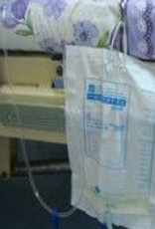
护理措施
4. 留置尿管的护理
遵医嘱隔日予以膀胱冲洗，每日消毒尿道口，预防泌尿系感染；
密切观察患者尿液的量、颜色、气味、引流情况，确保引流管通畅；
每周更换尿袋，防止发生逆行感染；

Slide 22

护理措施
5. 营养支持
每日予以鼻饲饮食，间断注入高热量、高蛋白、营养丰富、易消化的食物；
静脉输入氨基酸等液体补充机体所需的水、电解质、维生素等能量；

Slide 23
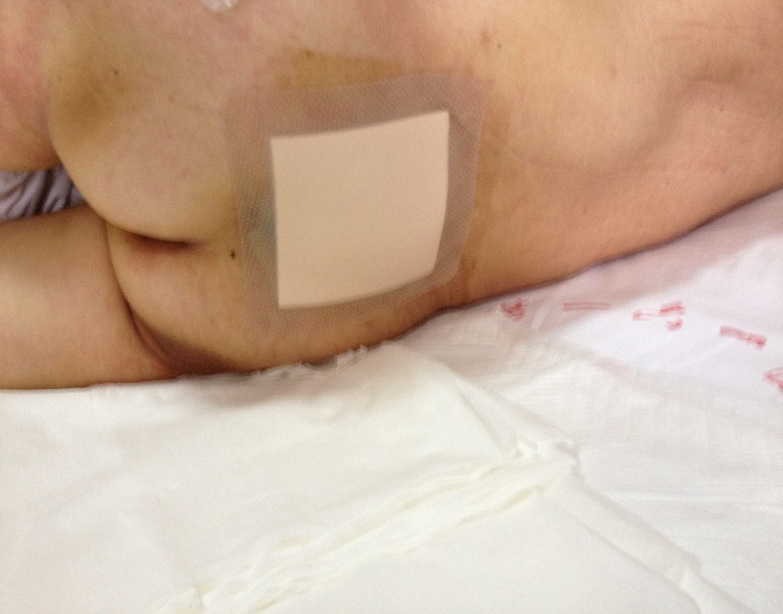
护理措施
6. 皮肤护理
每日于晨间护理时为患者整理床铺，保持床单位整洁、干燥、无碎屑，避免损伤皮肤降低患者的舒适度；
协助家属为病人擦洗身体，保持个人卫生；
定时协助患者翻身，降低压疮发生的风险，已发生压疮部位每日予以消毒伤口、换药，并采取相应保护措施；
水肿部位减少侧压，翻身时小心搬动，避免擦伤致皮肤破损；

Slide 24
呼吸消化内科住院伤病员压疮风险评估表
Braden评分
评分 | 感觉能力 | 潮湿程度 | 活动方式 | 活动能力 | 营养状况 | 摩擦力/剪力
1分 | 完全受限 | 一直浸湿 | 卧床 | 完全不能行动 | 非常差 | 已存在问题
2分 | 极度受限 | 潮湿 | 轮椅 | 重度受限 | 可能不足 | 潜在问题
3分 | 轻度受限 | 偶尔浸湿 | 偶尔行走 | 轻度受限 | 充足 | 没有明显问题
4分 | 没有改变 | 很少浸湿 | 经常行走 | 没有改变 | 营养摄入极佳
评价值：15-18=低危 13-14=中危 ≤12=高危
评估得分：9分 （高危）

Slide 25
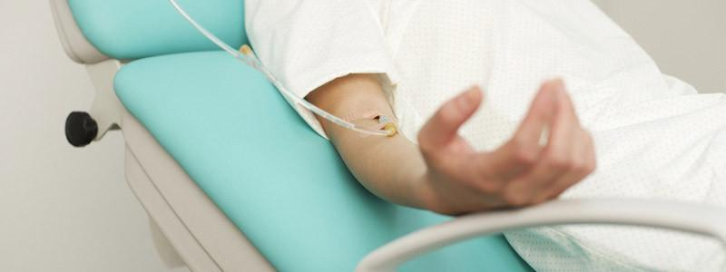
护理措施
7. 静脉输液的护理
建立静脉通路，并保持通畅，及时、准时为患者输注药物，以达到理想治疗效果治疗效果；
妥善固定、保护留置针，防止针管脱出、反折、堵塞；
适当调节输液速度，缓慢滴注，避免增加心脏负荷；
输液过程中密切观察有无不良反应及用药效果，如有异常，及时告知医生，予以处理；

Slide 26
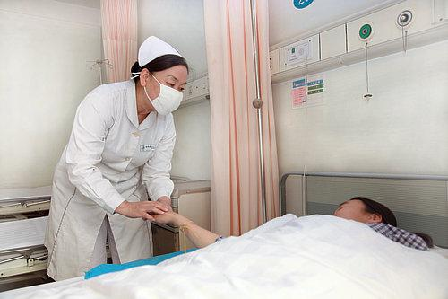
护理措施
8. 高热的护理
密切监测体温变化，观察患者有无面部潮红、出汗等症状，及时告知医生，予以对症处理；
遵医嘱予以冰枕、温水擦浴等物理降温或药物降温，并密切观察降温效果；
及时为患者擦拭身体，更换汗湿衣被，避免潮湿引起受凉或皮肤刺激、受损；
予以鼻饲高热量、高蛋白的易消化饮食，满足机体需求量；

Slide 27
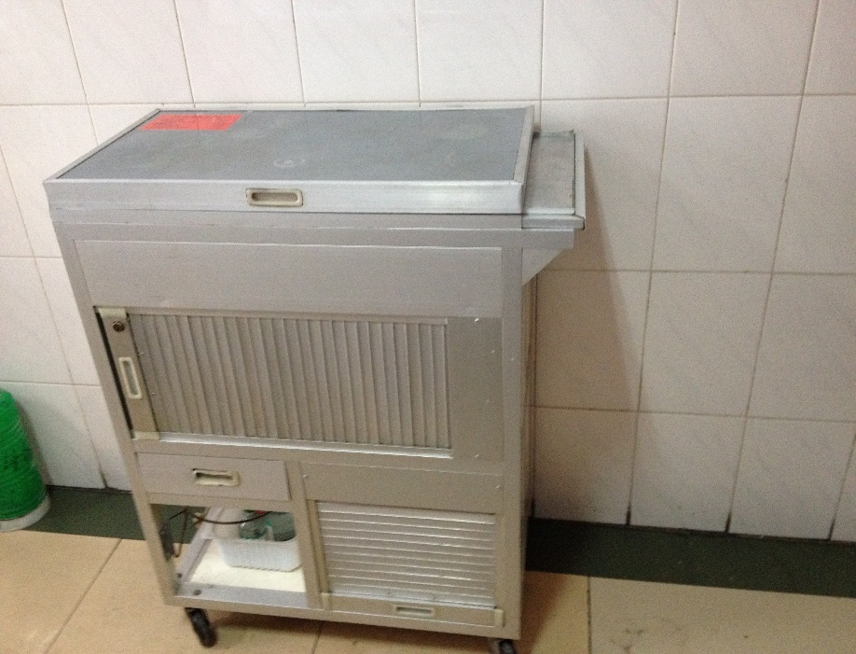
护理措施
9. 床旁备急救药品及急救设备，并使处于备用状态，以便随时配合医生采取急救，争取抢救时间；
10. 每日为病房通风，保持空气清新、温湿度适宜；

Slide 28
第六部分
知识链接

Slide 29
知识链接
慢性阻塞性肺疾病（COPD） 是
一种以气流受限为特征的肺部疾病，
其气流受限不完全可逆，呈进行性
发展；
COPD与慢性支气管炎和阻塞性肺气肿密切
相关，当慢性支气管炎或肺气肿患者的病情
严重到一定程度，肺功能检查出现气流受限，
并不能完全可逆时，则诊断为COPD；
其病因主要与吸烟、
职业性粉尘和化学物
质、大气污染、感染
等有关；
急性加重期是指在短期内咳嗽、
咳痰、气短和（或）喘息加重，
痰量增多，呈脓性或粘液脓性，
可伴发热等症状；

Slide 30
知识链接
请插入您的文本内容
请插入您的文本内容
请插入您的文本内容
请插入您的文本内容
请插入您的文本内容请插入您的文本内容请插入您的文本内容请插入您的文本内容请插入您的文本内容请插入您的文本内容
请插入您的文本内容请插入您的文本内容请插入您的文本内容请插入您的文本内容请插入您的文本内容请插入您的文本内容
请插入您的文本内容请插入您的文本内容请插入您的文本内容请插入您的文本内容请插入您的文本内容请插入您的文本内容
请插入您的文本内容请插入您的文本内容请插入您的文本内容请插入您的文本内容请插入您的文本内容请插入您的文本内容
请插入您的文本内容
请插入您的文本内容
请插入您的文本内容
请插入您的文本内容

Slide 31
第七部分
讨论

Slide 32

讨论
长期卧床的低蛋白血症患者如何预防压疮？

Slide 33
谢谢欣赏！

Slide 34

上万精品PPT模板全部免费下载
PPT汇 www.ppthui.com
PPT模板下载：www.ppthui.com/muban/ 行业PPT模板：www.ppthui.com/hangye/
工作PPT模板：www.ppthui.com/gongzuo/ 节日PPT模板：www.ppthui.com/jieri/
PPT背景图片： www.ppthui.com/beijing/ PPT课件模板：www.ppthui.com/kejian/
Notes:
模板来自于 https://www.ppthui.com 【PPT汇】

Slide 35
10000+套精品PPT模板全部免费下载
www.ppthui.com
PPT汇
PPT模板下载：www.ppthui.com/muban/ 行业PPT模板：www.ppthui.com/hangye/
工作PPT模板：www.ppthui.com/gongzuo/ 节日PPT模板：www.ppthui.com/jieri/
党政军事PPT：www.ppthui.com/dangzheng/ 教育说课课件：www.ppthui.com/jiaoyu/
PPT模板：简洁模板丨商务模板丨自然风景丨时尚模板丨古典模板丨浪漫爱情丨卡通动漫丨艺术设计丨主题班会丨背景图片
行业PPT：党政军事丨科技模板丨工业机械丨医学医疗丨旅游旅行丨金融理财丨餐饮美食丨教育培训丨教学说课丨营销销售
工作PPT：工作汇报丨毕业答辩丨工作培训丨述职报告丨分析报告丨个人简历丨公司简介丨商业金融丨工作总结丨团队管理
More+
Notes:
模板来自于 https://www.ppthui.com 【PPT汇】

